Slide 1
Математический анализ данных
и машинное обучение
Лекция 3
Саркисян Вероника

Slide 2
План на сегодня
9:30 - 10:45 | SVM, многоклассовая классификация.
11:00 - 12:30 | Семинар
12:30 - 13:30 | Обед
13:30 - 14:30 | Регуляризация, LASSO и Ридж-регрессия.
14:45 - 17:30 | Снижение размерности признакового пространства: метод главных компонент.

Slide 3

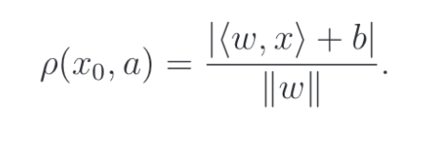
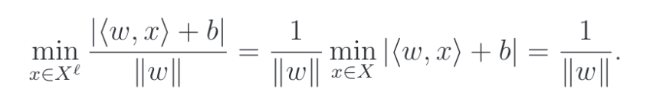
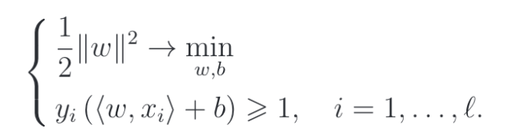
Метод опорных векторов: разделимый случай
Будем рассматривать классификаторы вида:
Расстояние от объекта до разделяющей гиперплоскости:
Расстояние от гиперплоскости до ближайшего объекта выборки:
(здесь воспользовались тем, что можно одновременно умножать w и b на положительную константу)
Оптимизационная задача:

Slide 4
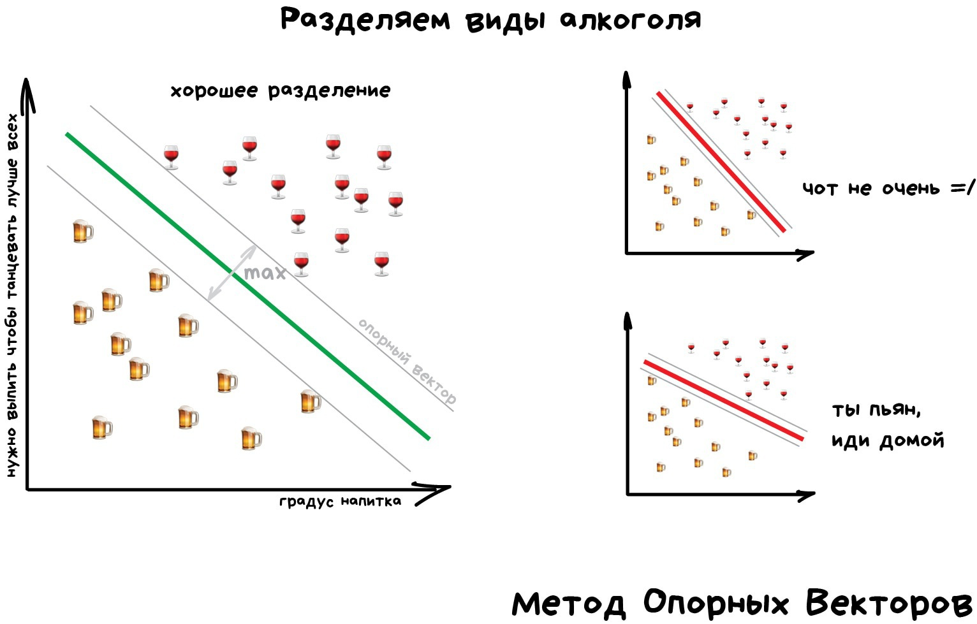

Slide 5

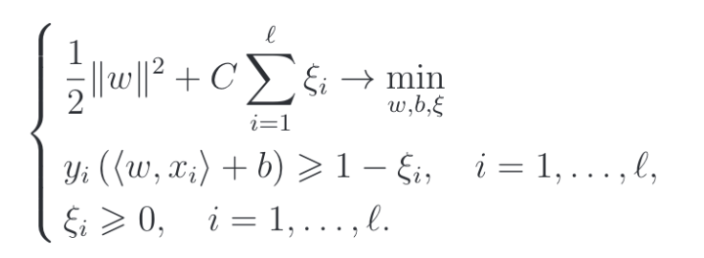
Метод опорных векторов: неразделимый случай
Введем штраф за попадание объектов внутрь разделяющей полосы:
Новая оптимизационная задача: параметр С отвечает за то, как сильно мы штрафуем за попадание внутрь полосы.

Slide 6
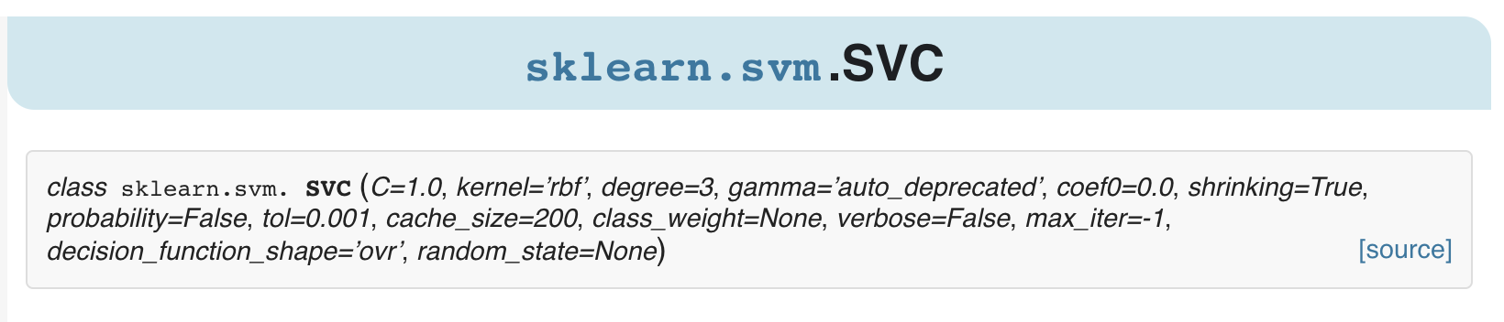
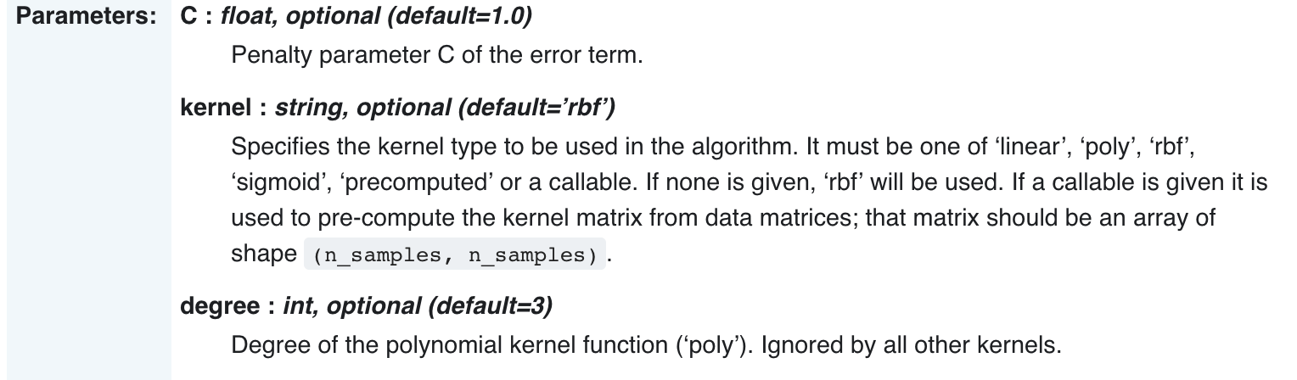

Slide 7
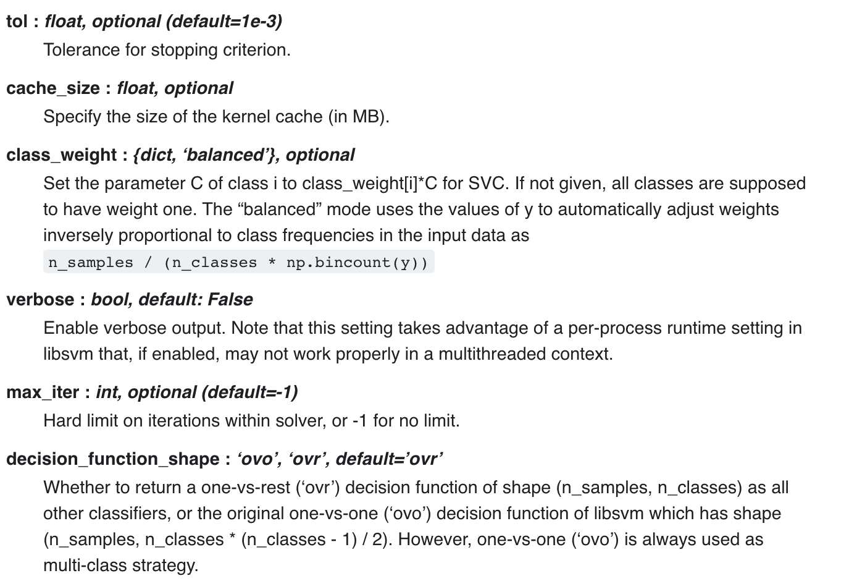

Slide 8


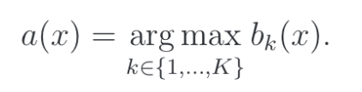
Многоклассовая классификация: One-VS-All
Обучим K (K = число классов) линейных классификаторов:
Каждый классификатор (бинарный!) будет отличать один класс от всех остальных.
Итоговый класс будем вычислять как наиболее вероятный, исходя из прогнозов всех алгоритмов:

Slide 9


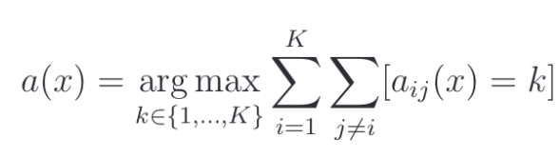
Многоклассовая классификация: All-VS-All
Обучим классификаторов (для всех возможных пар классов):
Каждый классификатор (бинарный!) обучаем на подвыборке, содержащей только 2 класса.
Для классификации нового объекта подадим его на вход всем построенным классификаторам; в качестве ответа выберем наиболее “частый” среди ответов класс.

Slide 10

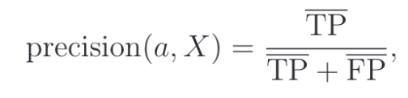
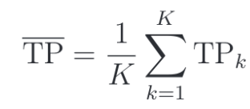
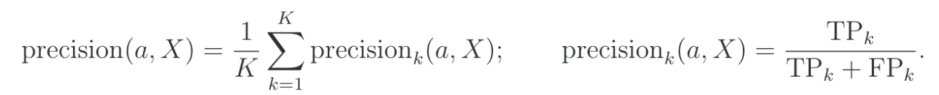
Метрики качества
Рассмотрим K двухклассовых задач (one-VS-all), для каждой вычислим матрицу ошибок:
Микро-усреднение:
Макро-усреднение:

Slide 11
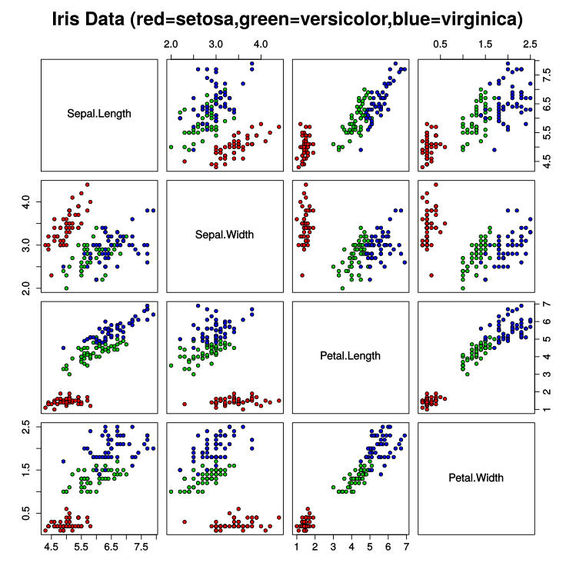
Датасет Iris

Slide 12


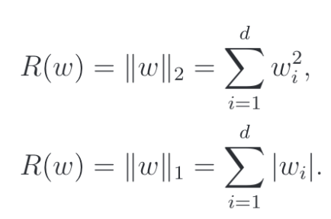
Регуляризация
Вернемся к задаче линейной регрессии:
Будем штрафовать за “сложность” модели:
L2 - регуляризатор:
L1 - регуляризатор:

Slide 13
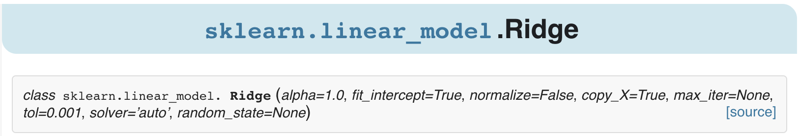
Ридж-регрессия (L2-регуляризация)

Slide 14
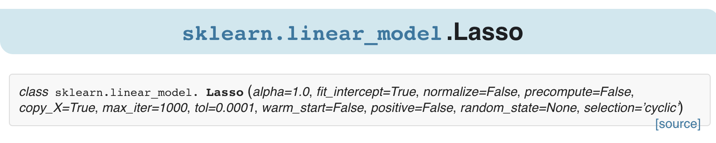
LASSO (L1-регуляризация)

Slide 15
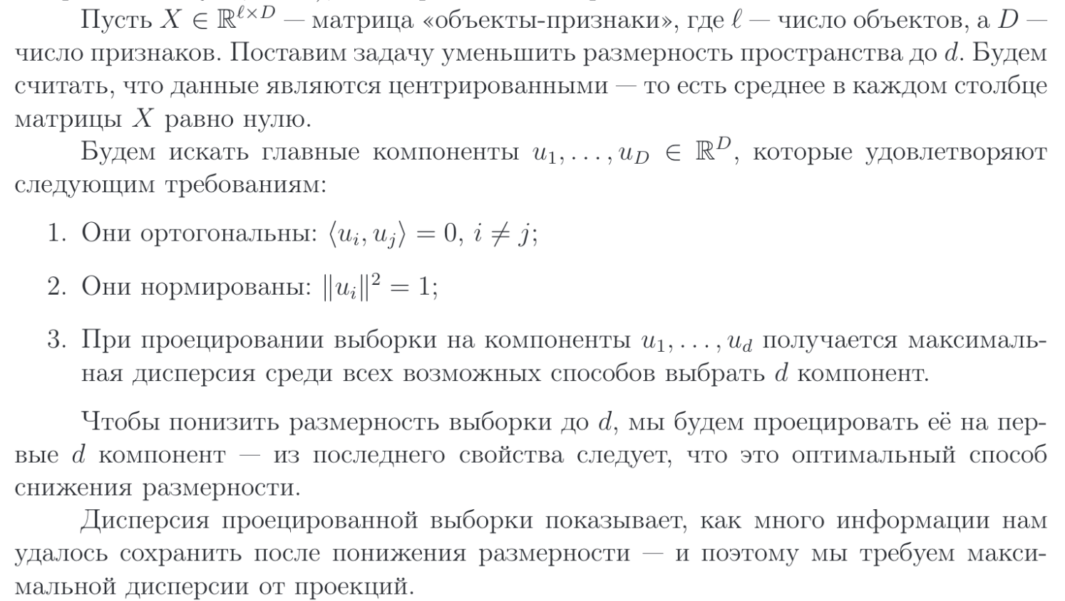
Метод главных компонент (PCA)

Slide 16
